Slide 1
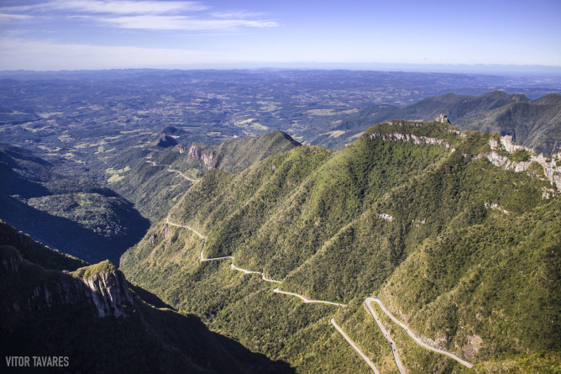
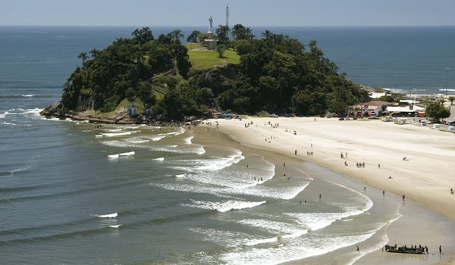
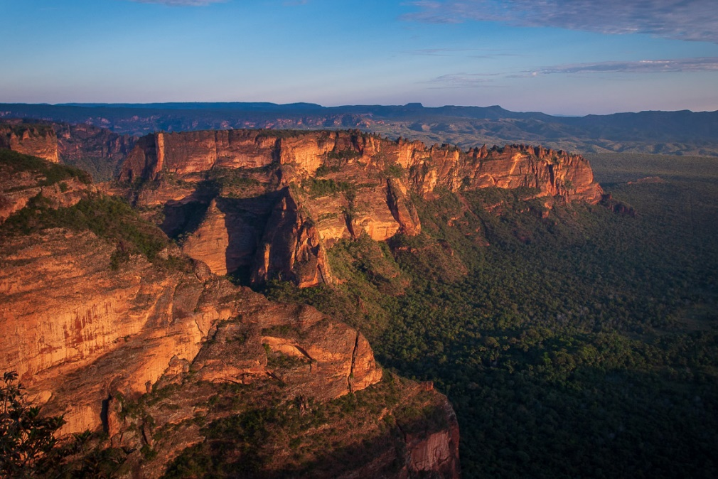
Relevo Brasileiro
Prof. Adriano Makux de Paula

Slide 2
O que é relevo?
-O relevo é caracterizado pelo conjunto das diferenças de nível da superfície da crosta terrestre, resultantes de mudanças que em geral, ocorrem em processos que duram milhões de anos. Portanto, relevo é o conjunto de formação rochosa da superfície do planeta.

Slide 3
aS CARACTERÍSTICAS DO Relevo brasileiro
-O relevo brasileiro é muito antigo e desgastado, além de apresentar baixas altitudes, pois o país se encontra
no centro da placa tectônica Sul-americana, que sofre poucos terremotos e não tem vulcões ativos.
Ele pode ser dividido em duas unidades:
Escudos cristalinos
bacias sedimentares

Slide 4
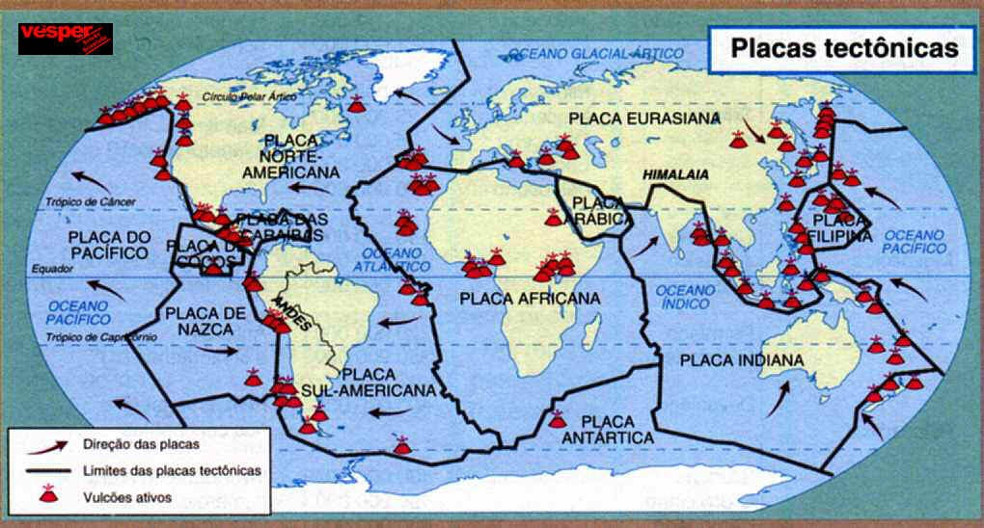
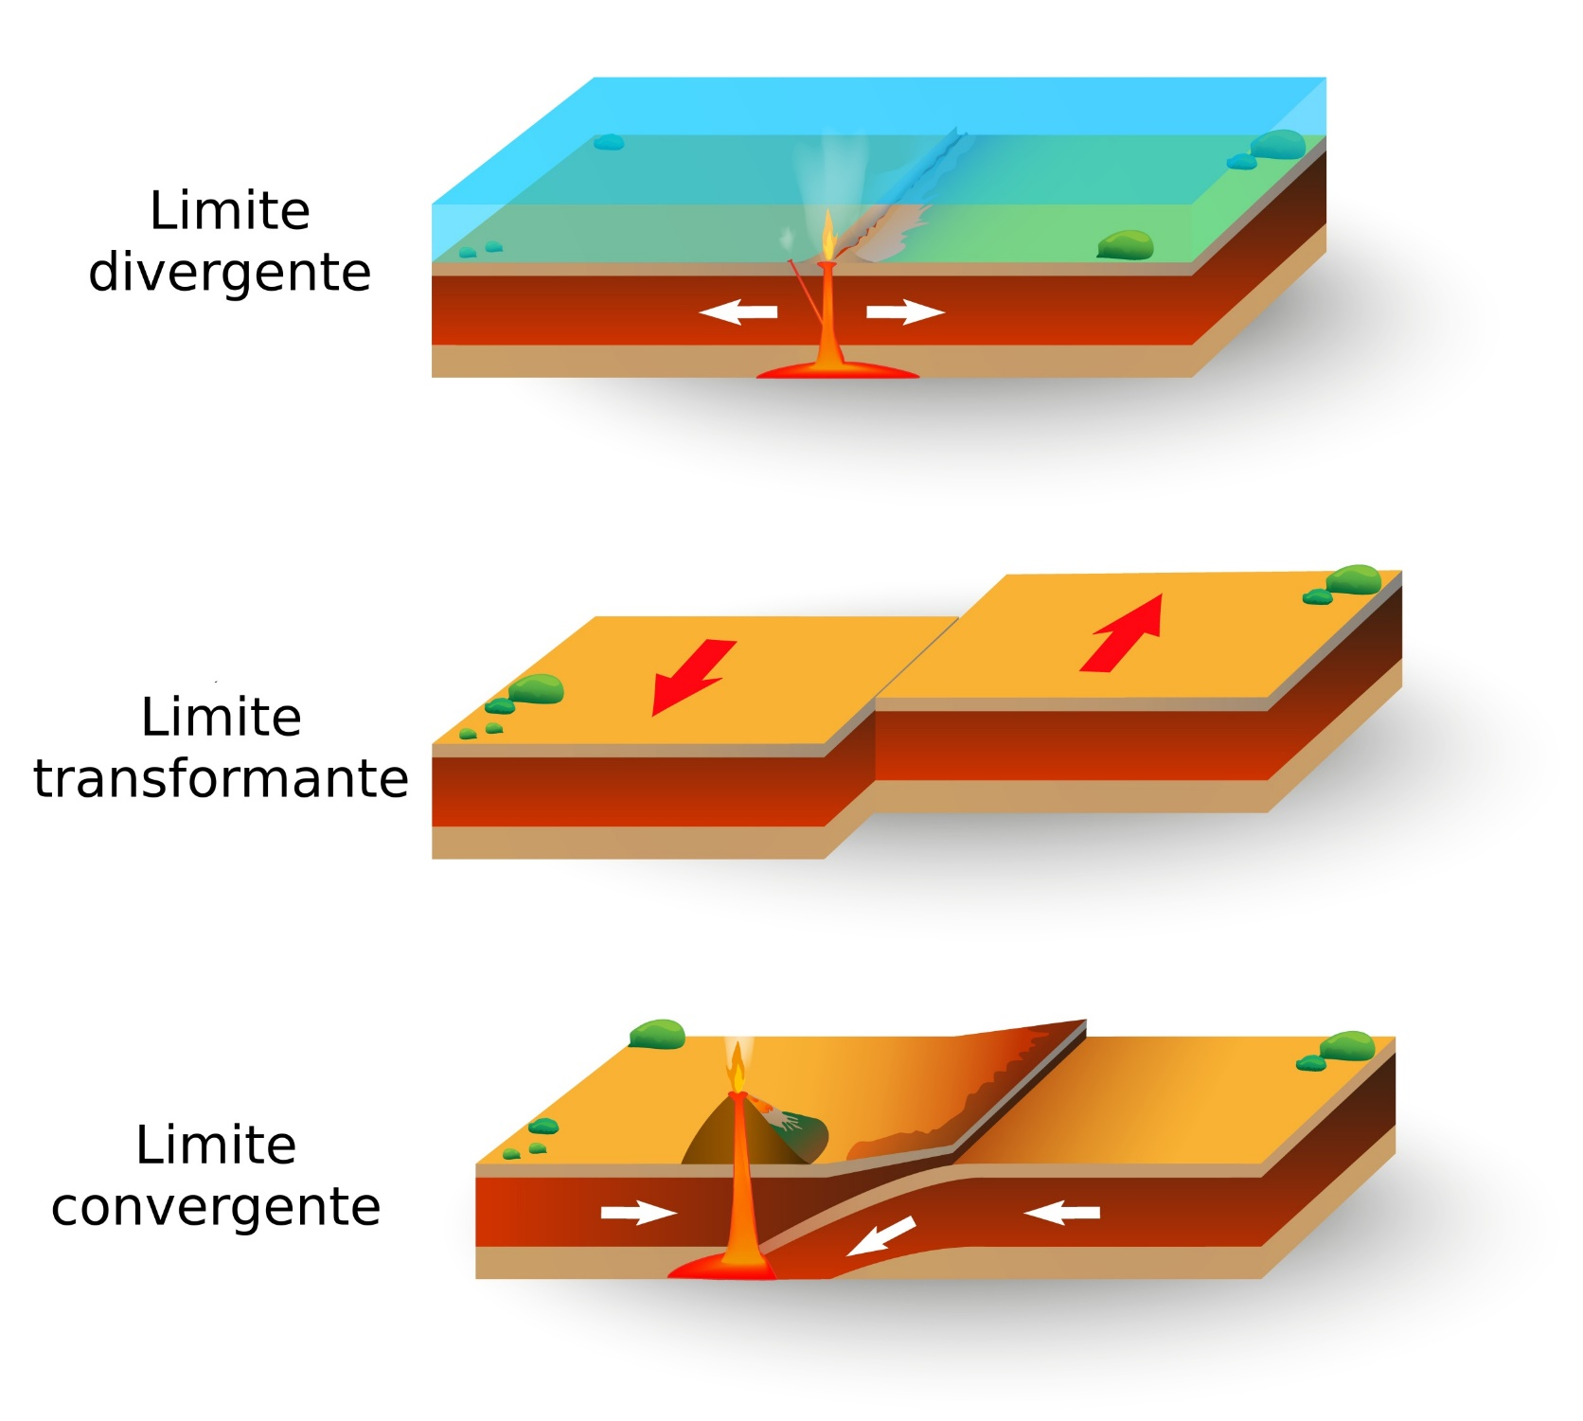

Slide 6
aS CARACTERÍSTICAS DO Relevo brasileiro
-ESCUDOS CRISTALINOS: No Brasil, existem áreas de escudos cristalinos aﬂorados na superfície, formando planaltos muito antigos. Nesses locais, é possível encontrar concentrações de minerais com valor comercial.

Slide 7
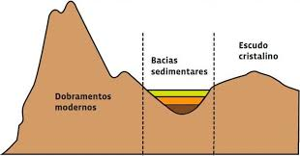
O que são escudos cristalinos?

Slide 8
O que são escudos cristalinos?
-São constituídos de rochas cristalinas tanto metamórficas quanto magmáticas e com alta resistência à erosão e ao intemperismo. Em todos os escudos a idade das rochas é superior a 570 milhões de anos chegando mesmo aos 3 bilhões e meio de anos.

Slide 9
aS CARACTERÍSTICAS DO Relevo brasileiro
-BACIAS SEDIMENTARES, que estão associadas à presença de grandes rios espalhados por
todo o território brasileiro e dos planaltos desgastados que forneceram sedimentos para a formação delas. No
subsolo dessas áreas, podemos encontrar petróleo ou carvão mineral.

Slide 10
O que é bacía sedimentar?
-As bacias sedimentares são depressões da superfície terrestre presentes no relevo formadas por abatimentos da litosfera, nas quais se depositam ou depositaram sedimentos e, em alguns casos, materiais vulcânicos

Slide 12
aS CARACTERÍSTICAS DO Relevo brasileiro
-ÁREAS DE TERRENOS VULCÂNICOS: Apesar de não haver vulcões ativos no Brasil, existem áreas que se constituíram a partir de derramamentos de lava que ocorreram entre 200 e 100 milhões de anos atrás, causando grande instabilidade geológica na porção sul e em parte do Sudeste do Brasil.

Slide 13
As formas do relevo brasileiro segundo Jurandyr Ross
OS PLANALTOS, que se caracterizam por sofrer intensos processos de desgaste (erosão), seu formato é arredondo e possui mais de 300 metros de altitude, podendo chegar a mais de 2900;
AS PLANÍCIES, que se caracterizam por receber os sedimentos vindos de áreas mais elevadas, como os planaltos, é uma superfície relativamente reta com até 200 metros de altitude;
AS DEPRESSÕES, que são áreas mais baixas do terreno em relação às demais que as cercam. Esses relevos existem em locais espalhados por todo o território.

Slide 14
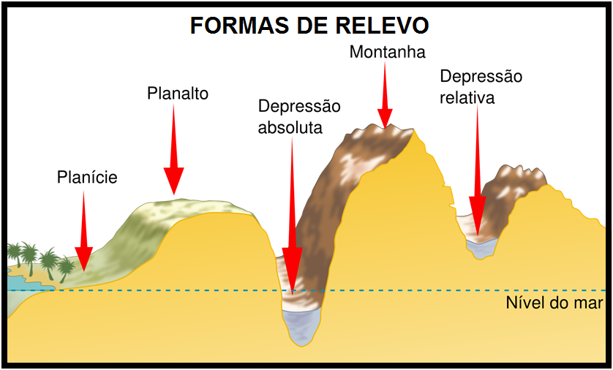

Slide 15
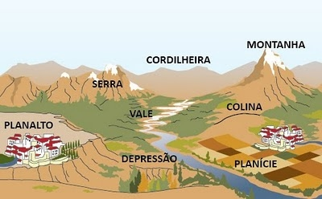

Slide 18
CLASSIFICAÇÃO DO RELEVO BRASILEIRO
Quando: 1940
Critério: Altimetria
8 Unidades de Relevo: Planalto das Guianas, Planície Amazônica, Planalto Central, Planície do Pantanal, Planalto Atlântico, Planície Costeira, Planalto Meridional e a Planície de Pampa.

Slide 19
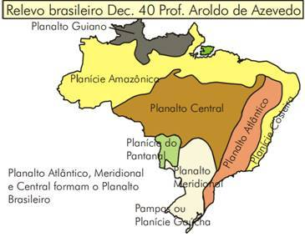
CLASSIFICAÇÃO DO RELEVO BRASILEIRO
https://geografiacriticanaveia.files.wordpress.com/2015/10/geomorfologia3_clip_image004.jpg?w=519&h=403

Slide 20
CLASSIFICAÇÃO DO RELEVO BRASILEIRO
Quando: 1960
Critério: geomorfológico, processos de erosão e sedimentação.
10 Unidades de Relevo: Planalto das Guianas, Planície e Terras Baixas Amazônicas, Planalto Central, Planalto do Maranhão-Piauí, Planalto Nordestino, Planície do Pantanal, Serras e Planaltos do Leste e Sudeste, Planícies de Terras Baixas Costeiras, Planalto Meridional e Planalto Uruguaio Sul-Rio-Grandense.

Slide 21
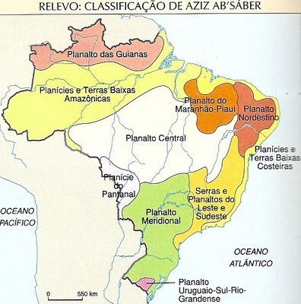
CLASSIFICAÇÃO DO RELEVO BRASILEIRO
https://3.bp.blogspot.com/_D6_UlKidjlE/Sb11U5xIkuI/AAAAAAAAAyQ/w7_ZZz8ZQBA/s400/Brasil+relevo+Classifica%C3%A7%C3%A3o+Aziz+Ab%C2%B4Saber.jpg

Slide 22
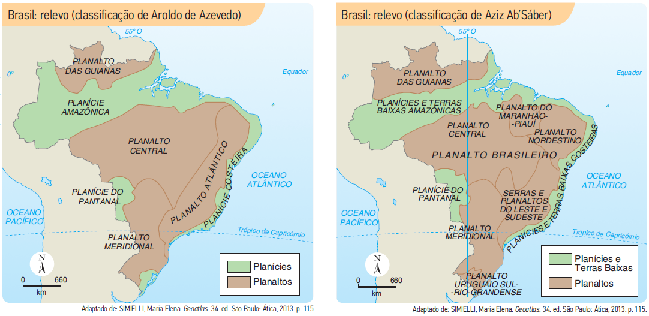
CLASSIFICAÇÃO DO RELEVO BRASILEIRO
https://i.ytimg.com/vi/tva_jnFIjkM/maxresdefault.jpg

Slide 23
CLASSIFICAÇÃO DO RELEVO BRASILEIRO
Quando: 1990
Critério: morfoclimáticos, morfoestrutural e morfoescultural.
28 Unidades de Relevo
Continua na próxima página

Slide 24
Principais planaltos
PLANALTOS E SERRAS DO ATLÂNTICO LESTE E SUDESTE: estão localizadas importantes regiões serranas do Brasil, como as serras do Espinhaço (nos estados da Bahia e de Minas Gerais), da Mantiqueira (nos estados de São Paulo, de Minas Gerais e do Rio do Janeiro) e do Mar (em uma extensão que vai do estado de Santa Catarina ao do Rio de Janeiro). Nessas áreas, aglomera-se uma parte expressiva da população brasileira

Slide 25
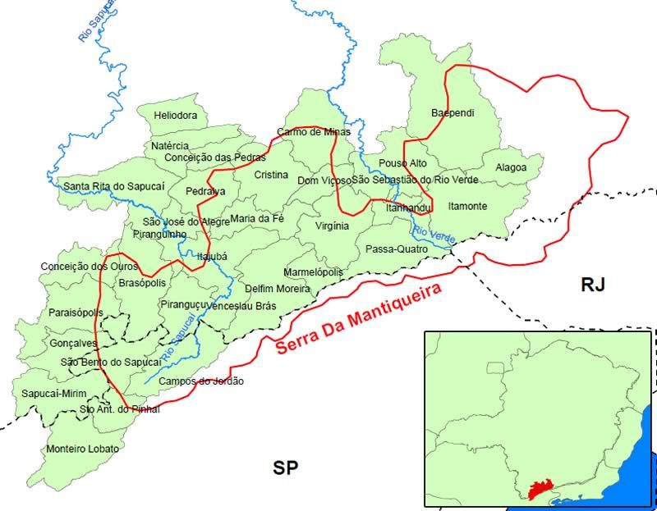
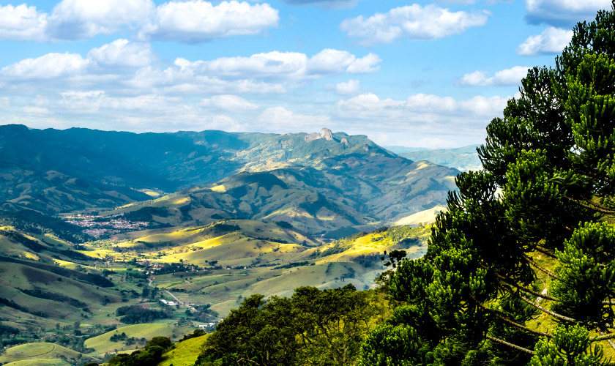

Slide 26
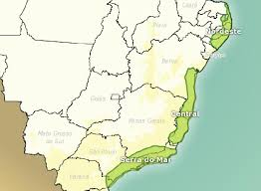
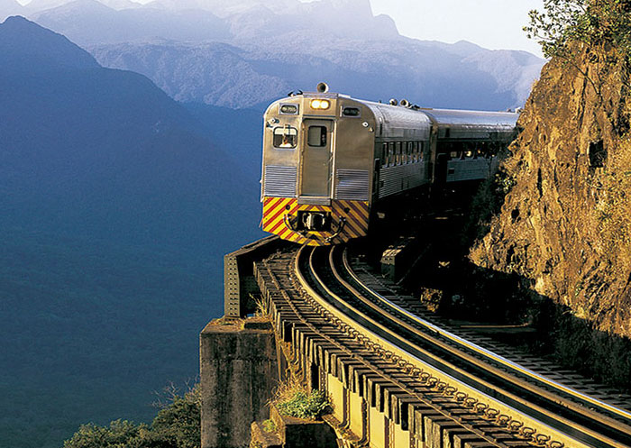
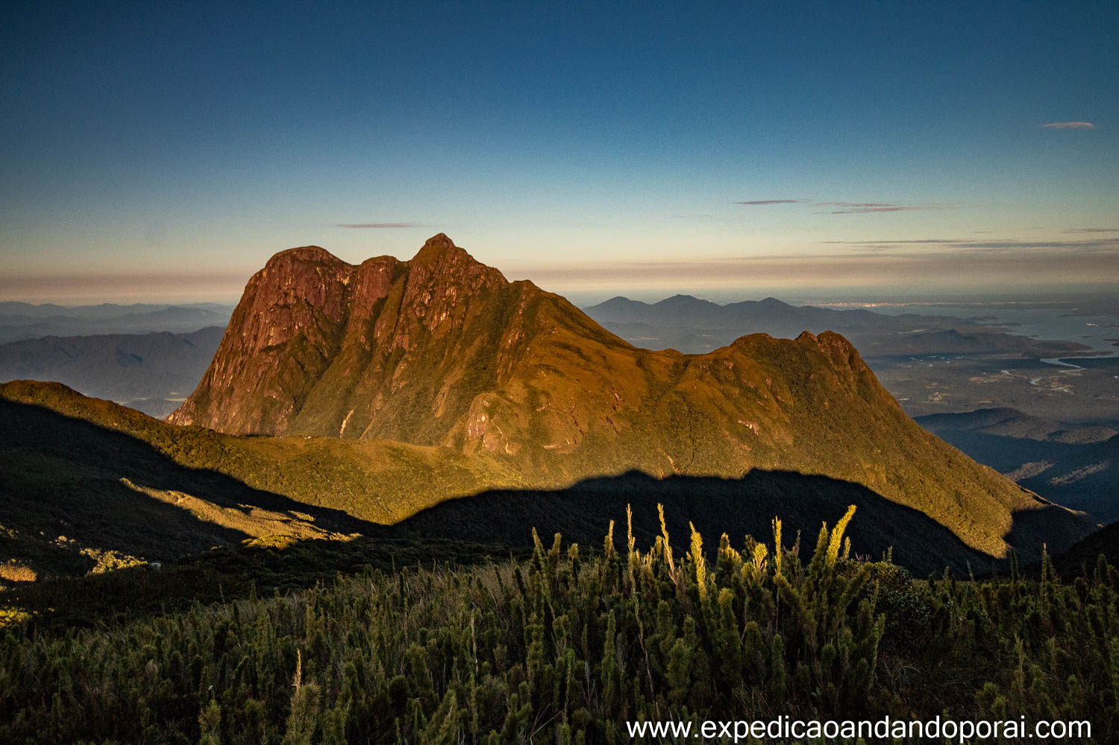

Slide 27
Principais planaltos
Planaltos e chapadas Parnaíba e Planaltos e chapadas da Bacia do Paraná ocupam
boa parte do interior brasileiro, tendo grande relevância por serem os locais de nascente de alguns dos maiores rios brasileiros e por corresponderem a locais que se destacam pelo elevado índice de produção agropecuária.

Slide 28
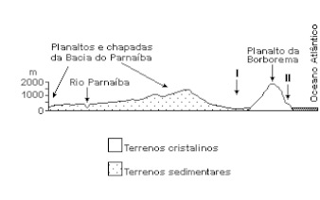
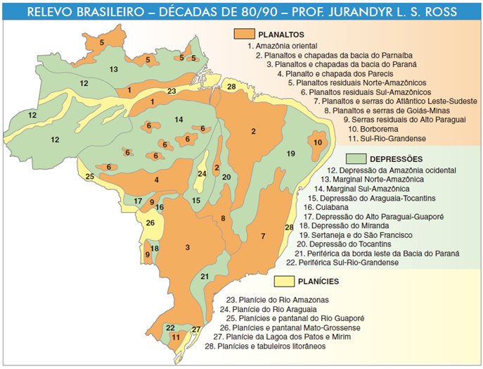

Slide 29
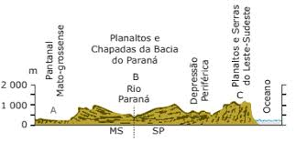
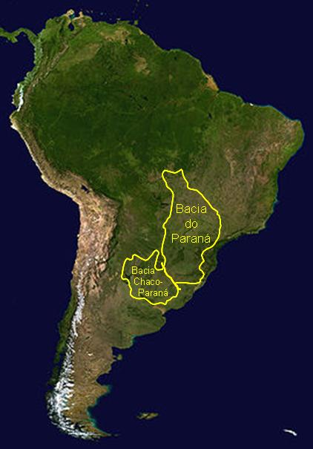

Slide 30
Principais planaltos
PLANALTOS RESIDUAIS NORTE-AMAZÔNICOS; situada sobre o maciço cristalino
das Guianas, é onde se encontram os picos mais elevados do relevo brasileiro. Na fronteira do Brasil com a Venezuela, em
Roraima, estão o Pico da Neblina (2 994 m, ponto culminante do relevo brasileiro) e o Pico 31 de Março (2 973 m), o segundo
mais alto).

Slide 31
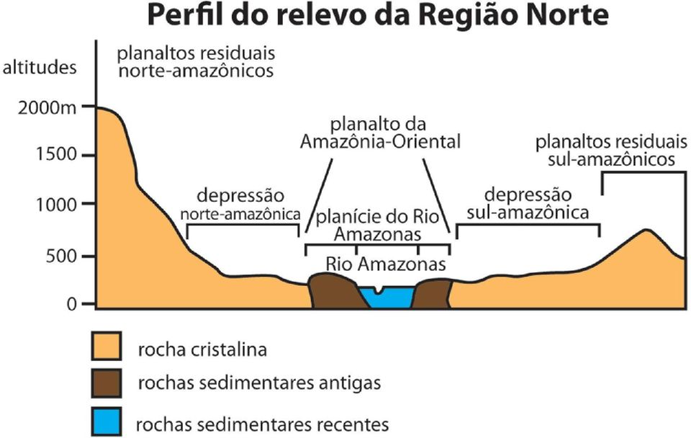

Slide 33
Principais Principais planícies
A mais extensa planície brasileira é a do Rio Amazonas. Situa-se na porção central da imensa bacia sedimentar formada pelo maior rio do mundo, uma região que tem caráter estratégico pela cobertura vegetal da ﬂoresta amazônica, a qual, nessa
região, desenvolve-se em ambientes que, periodicamente, ﬁcam alagados pelas cheias do rio.

Slide 34
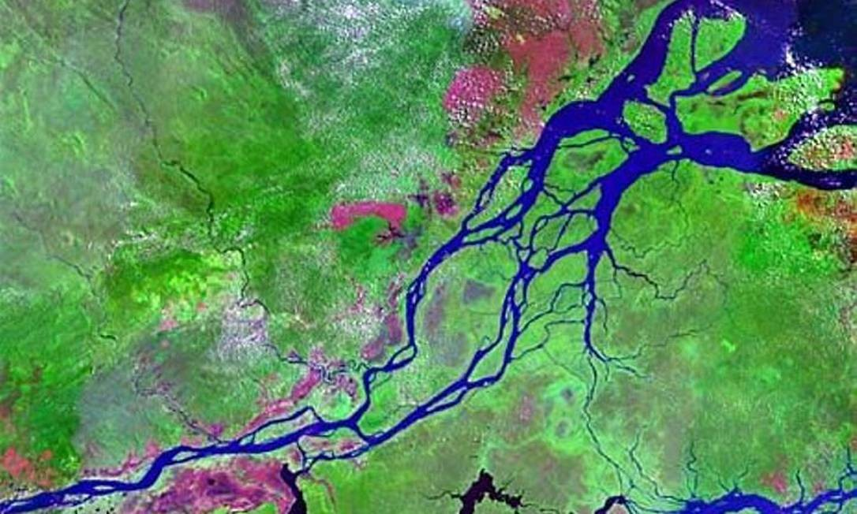
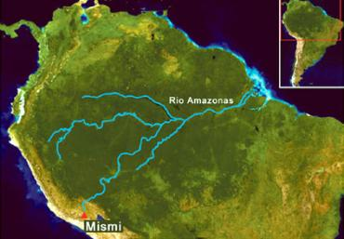
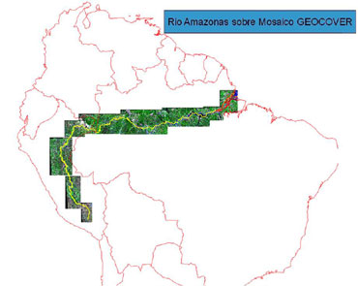

Slide 35
Principais Principais planícies
PLANÍCIE DO PANTANAL MATO-GROSSENSE. Drenada pelo Rio Paraguai, também sofre alagamentos naturais periódicos, contribuindo para o surgimento de uma paisagem marcada pela presença de inúmeros lagos temporários onde se desenvolve uma biodiversidade abundante e peculiar adaptada àquelas condições.

Slide 36
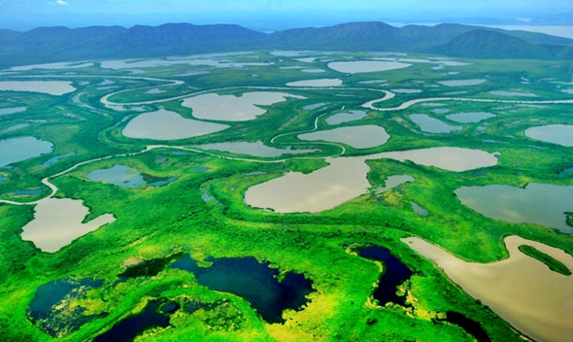
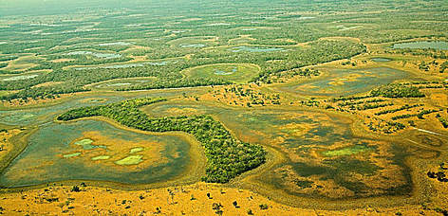
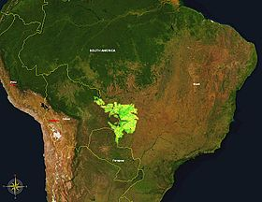
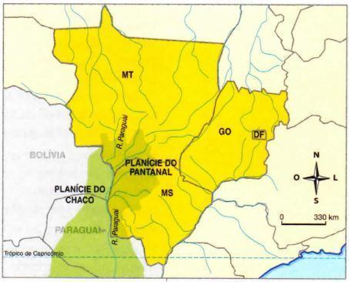
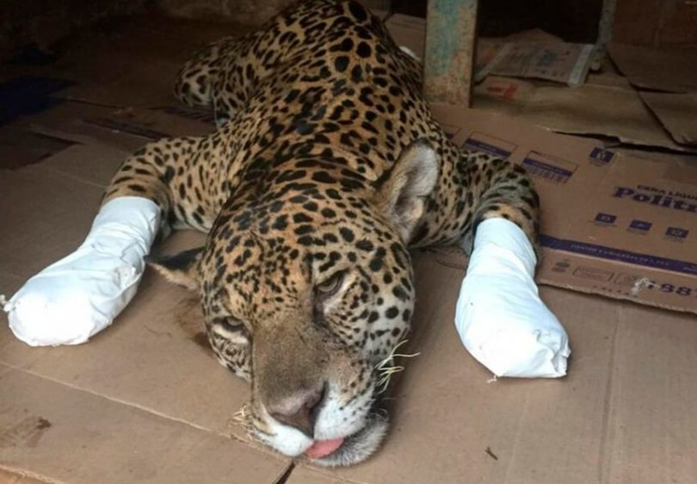

Slide 38
FORMAS DO RELEVO BRASILEIRO
Depressões: áreas mais rebaixadas em relação ao entorno, devido aos processos de desgaste. Áreas relativamente planas, com suaves desníveis.
No Brasil as depressões são todas relativas, acima do nível do mar.
As Depressões Sertaneja e do São Francisco,
a Periférica Sul-Rio-Grandense ultrapassam os 200m de altitude.
Depressão Periférica da Borda Leste da Bacia do Paraná é a que alcança as maiores altitudes.

Slide 39
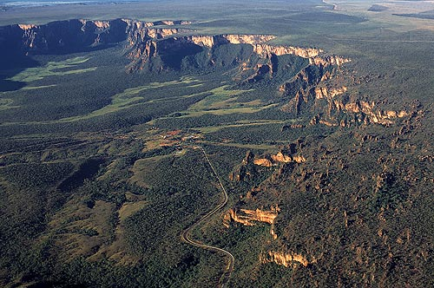
FORMAS DO RELEVO BRASILEIRO
Depressão Periférica da Borda Leste da Bacia do Paraná
https://slideplayer.com.br/slide/2923331/

Slide 40
Principais Principais DEPRESSÕES unidade Depressão sertaneja e do São Francisco
A unidade Depressão sertaneja e do São Francisco abrange uma grande porção da região Nordeste. Nessa área, encontra-se boa parte do Vale do Rio São Francisco que, pelo papel desempenhado na ocupação do país, é chamado de “rio da integração nacional”. As diversas regiões de corredeiras e quedas-d’água do São Francisco foram utilizadas para a construção de várias usinas hidrelétricas.

Slide 41
Principais Principais DEPRESSÕES unidade Depressão marginal sul-amazônica, ocidental e norte-amazônica
a marginal sul-amazônica, que abriga a porção da ﬂoresta amazônica que, nos dias atuais, é a mais ameaçada pelo desmatamento, devido, principalmente, à expansão da pecuária na região. As demais depressões da região amazônica, a Depressão da Amazônia ocidental e a Depressão marginal norte-amazônica, situam-se em áreas mais distantes das fronteiras agropecuárias nacionais, estando em territórios menos transformados pela ação antrópica.

Slide 43
Os impactos produzidos pela ocupação humana nas unidades de relevo
Prof. Adriano Makux de Paula

Slide 44
ocupação irregular de encostas no Brasil,
O Brasil, tem uma questão que o assola a muito tempo, a ocupação irregular de encostas. Como grande parte da população reside em áreas próximas as planaltos, em especial o Atlântico Leste-Sudeste, parte significativa da população vive sobre o risco de deslizamento de terra ou corridas de terra.
O Brasil é considerado muito suscetível aos movimentos de massa devido às condições climáticas marcadas por verões de chuvas intensas em regiões de grandes maciços montanhosos

Slide 46
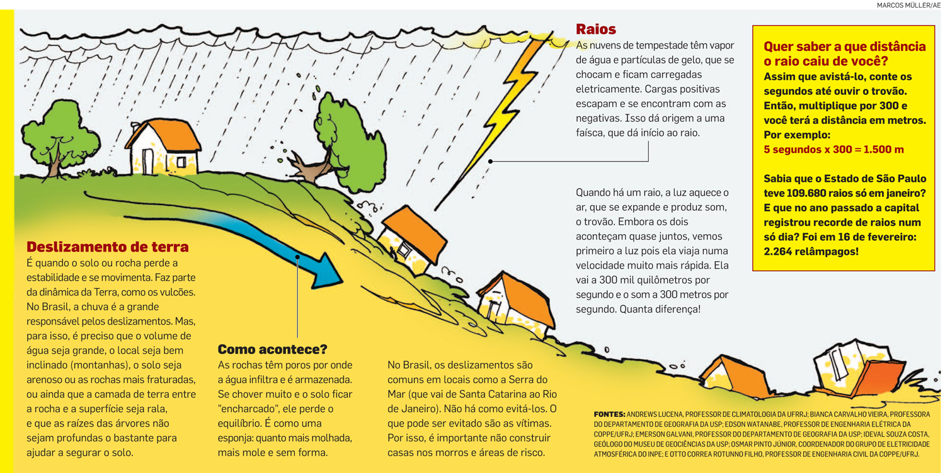

Slide 47
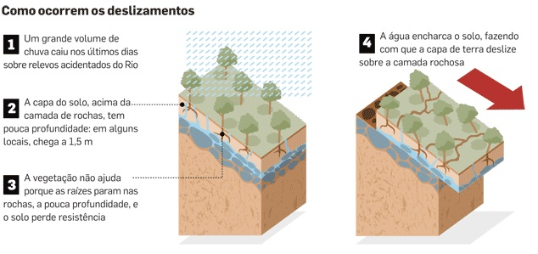

Slide 48
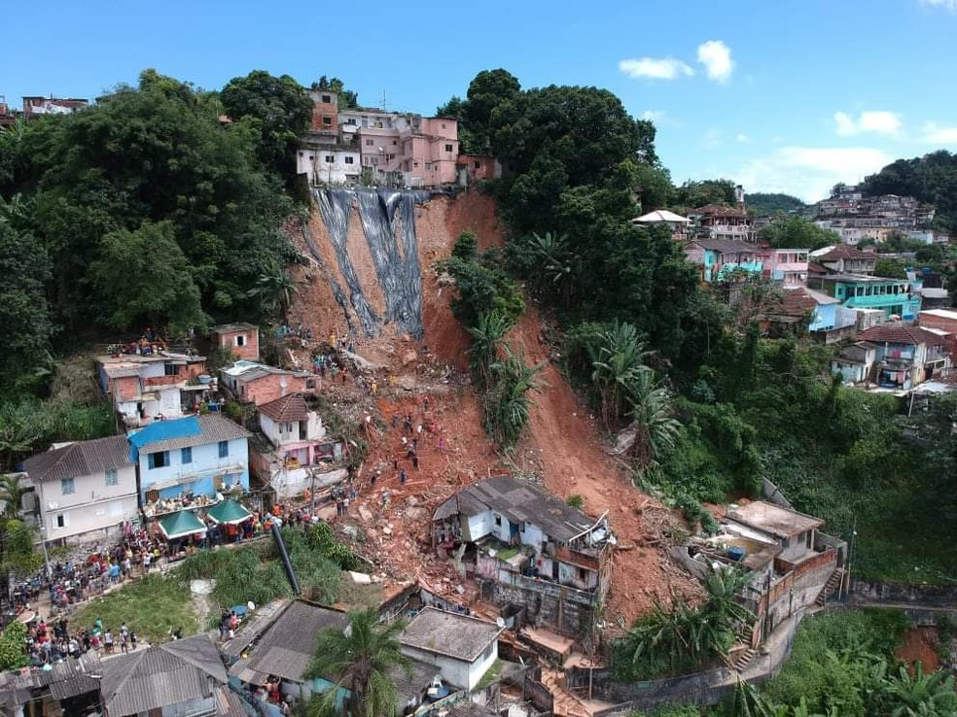
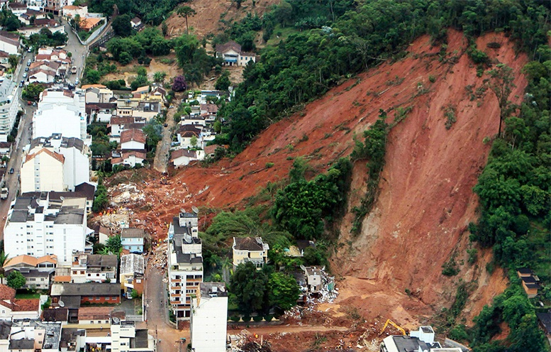
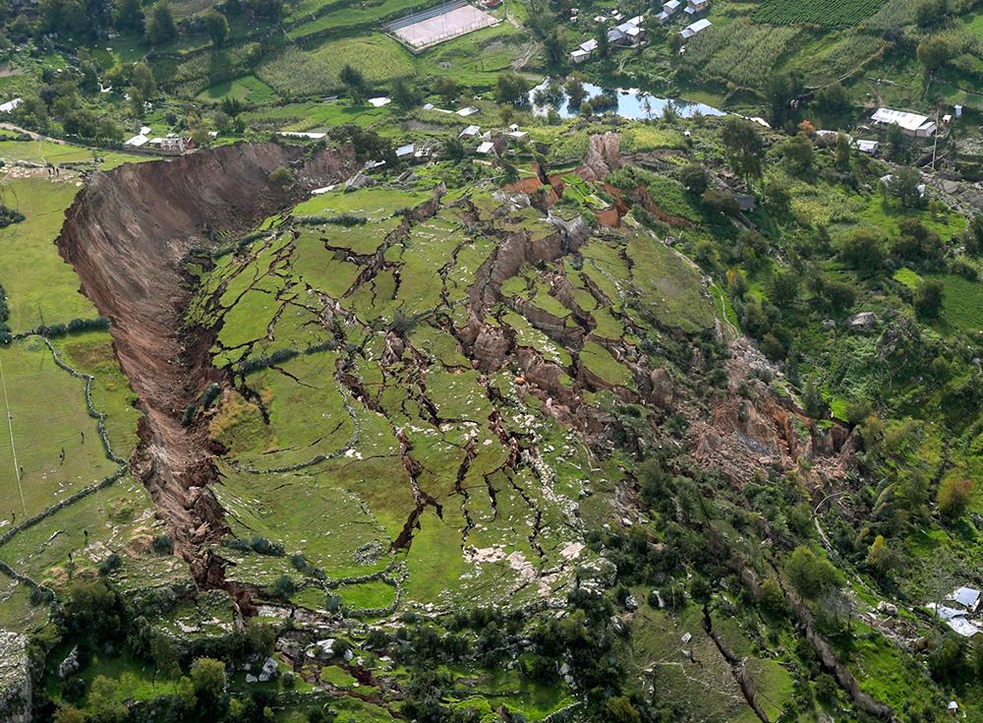

Slide 49
Desmatamento, erosão, lixiviação ,
Ocupação humana, em especial a atividade da agropecuária, tem causado intensos processos de desmatamento, principalmente nas regiões amazônicas e no cerrado;
Além da perca da biodiversidade o desmatamento causa problemas como erosão do solo, assoreamento e lixiviação.
Erosão: é o processo de desgaste, transporte e sedimentação do solo, dos subsolos e das rochas como efeito da ação dos agentes erosivos, tais como a água, os ventos e os seres vivos.

Slide 50
Desmatamento, erosão, lixiviação ,
Lixiviação: No caso da lixiviação, quando há ocorrência de chuva, a água penetra nos solos, intensiﬁcando o processo erosivo, e age como se fosse uma “lavagem” desse solo, que se encontra sem proteção. Com isso, a água carrega os minerais solúveis para as camadas mais inferiores do solo, que não são utilizadas pelos seres humanos. Esse processo de lixiviação contribui para a redução da fertilidade do solo.

Slide 51
Desmatamento, erosão, lixiviação ,
Assoreamento: acúmulo de materiais do solo e das rochas, desprendidos por erosões e levados até rios e lagos por ação da chuva e dos ventos.
Voçoroca, boçoroca, ou buracão é um fenômeno geológico que consiste na formação de grandes buracos de erosão causados pela água da chuva e intempéries em solos onde a vegetação não protege mais o solo, que fica cascalhento e suscetível de carregamento por enxurradas

Slide 52
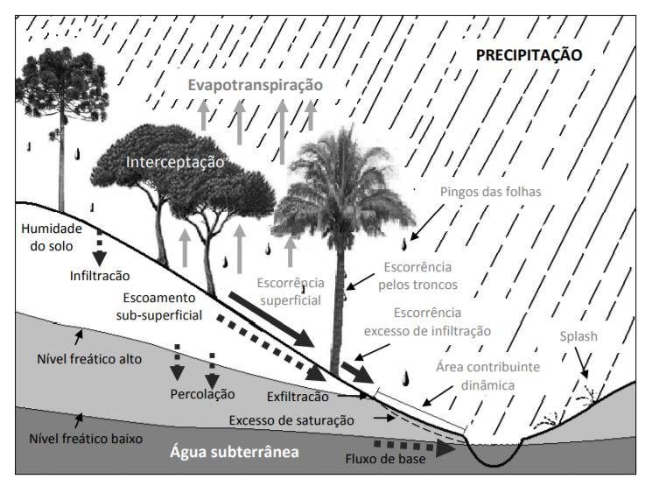
Erosão

Slide 53
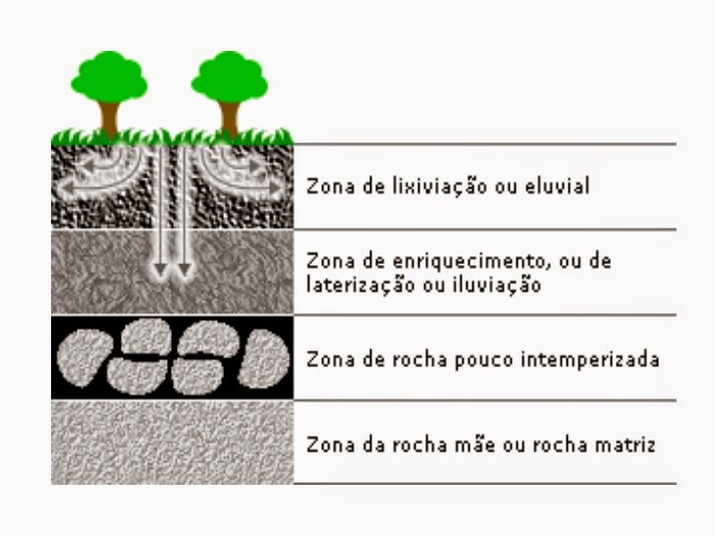
Lixiviação

Slide 54
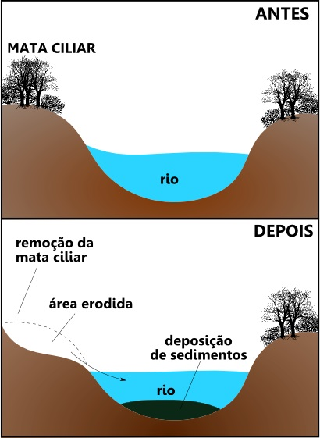
Assoreamento

Slide 55
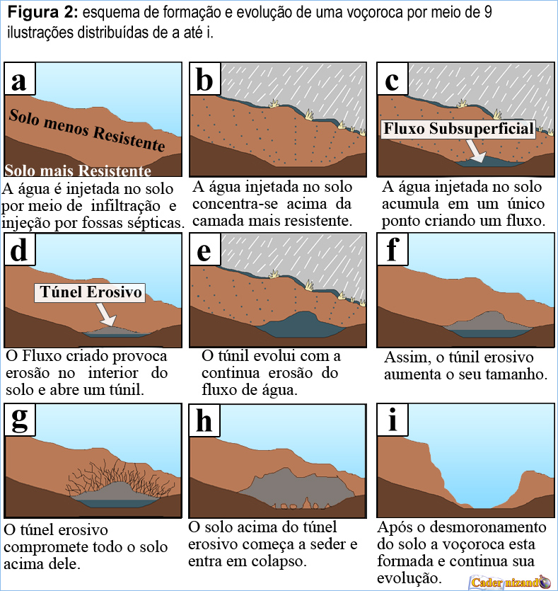
Voçoroca

Slide 56
